Slide 1
Php 2주차 보고서
201840206 김민우

Slide 2
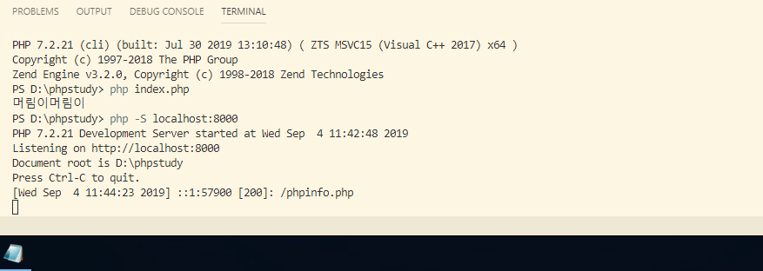
터미널에서 서버를 여는 화면을 나타낸 것이다.

Slide 3
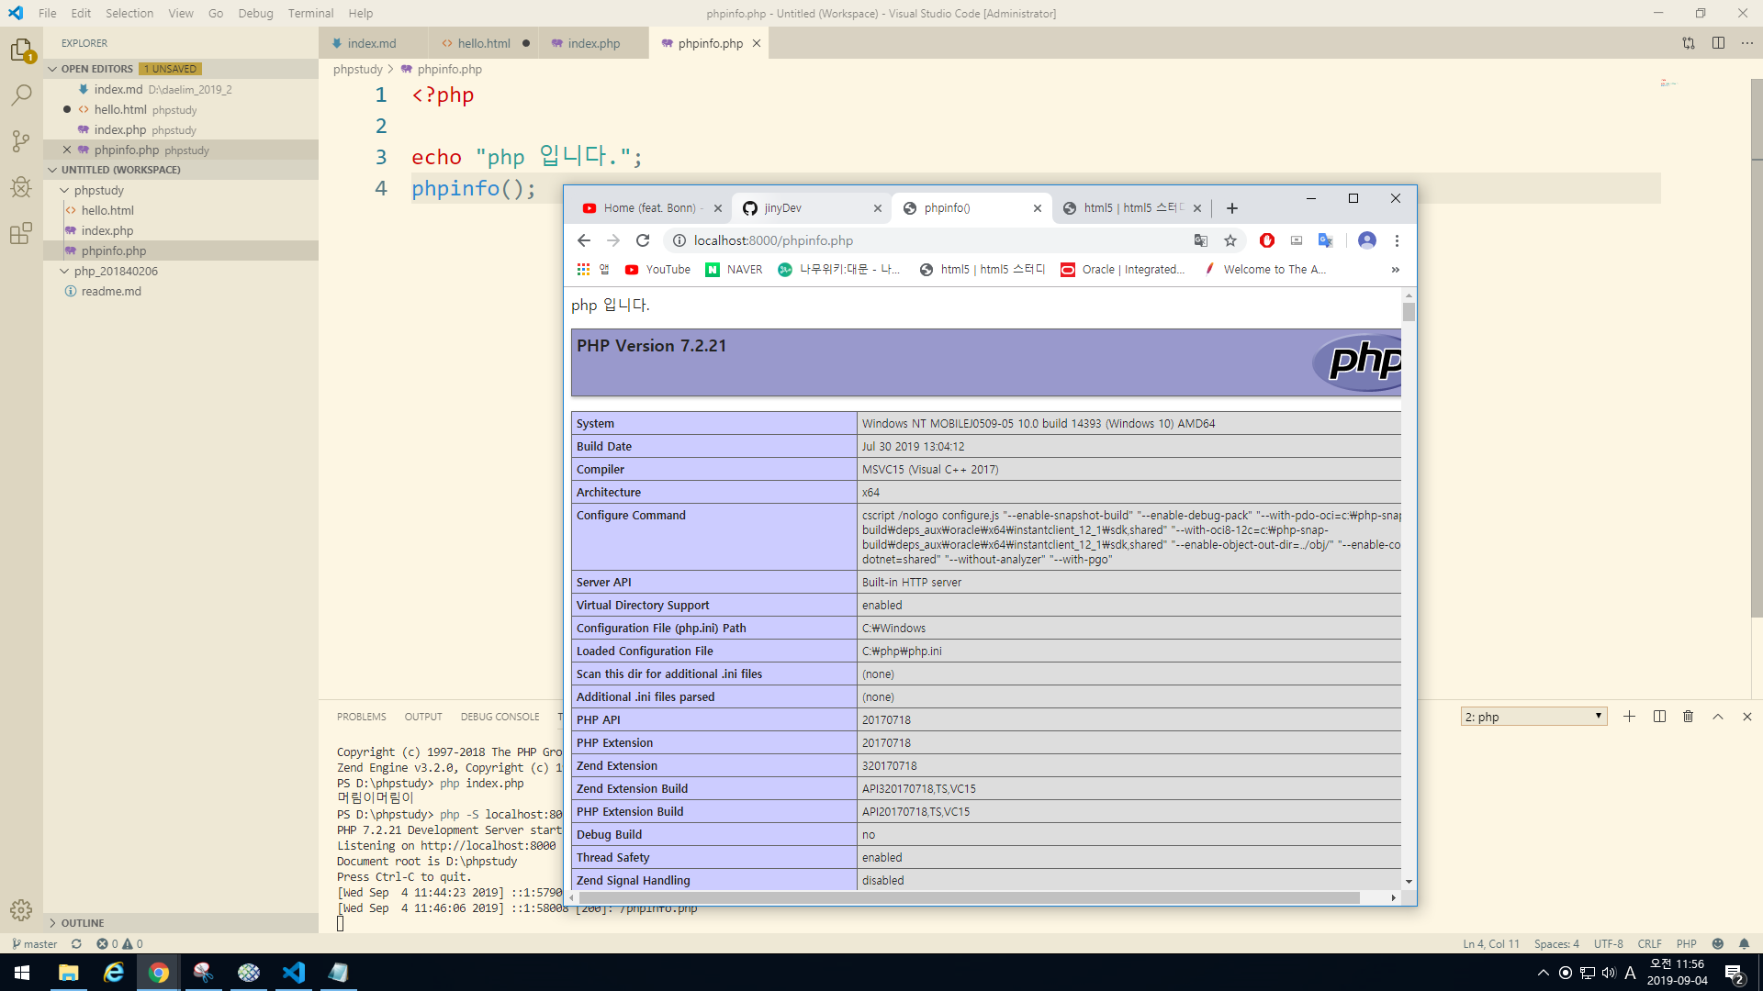
phpinfo 함수를 사용한 화면이다.

Slide 4
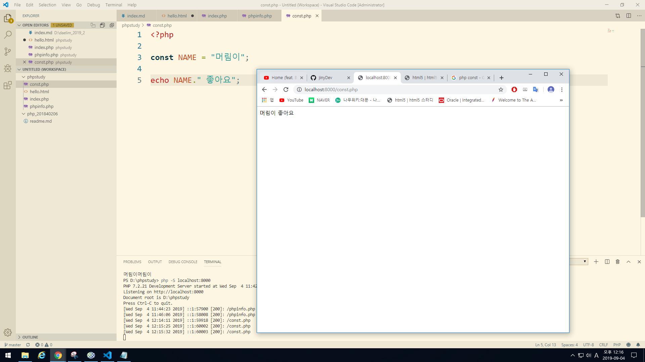
const 함수를 사용한 화면이다.

Slide 5
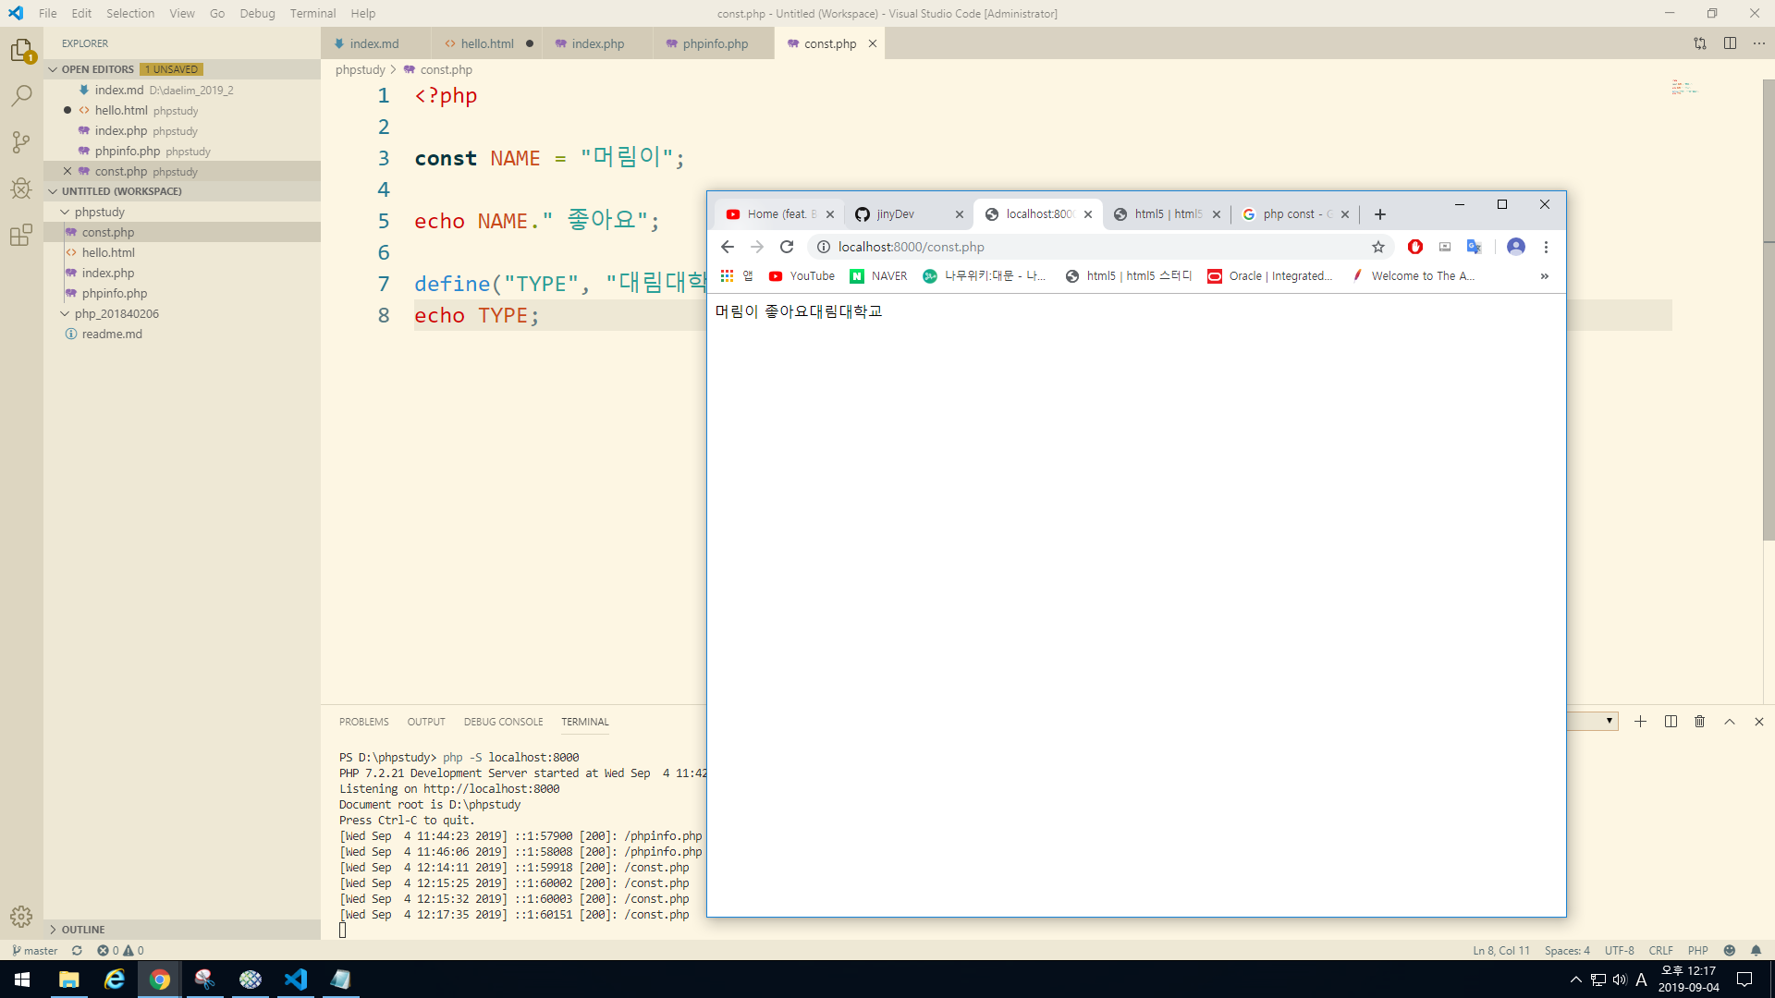
define 함수를 사용한 화면이다.

Slide 6
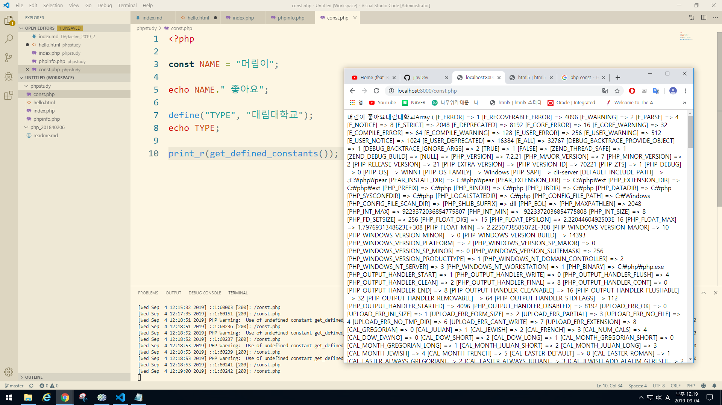
정의되어있는 모든 함수를 가져온 화면.

Slide 7
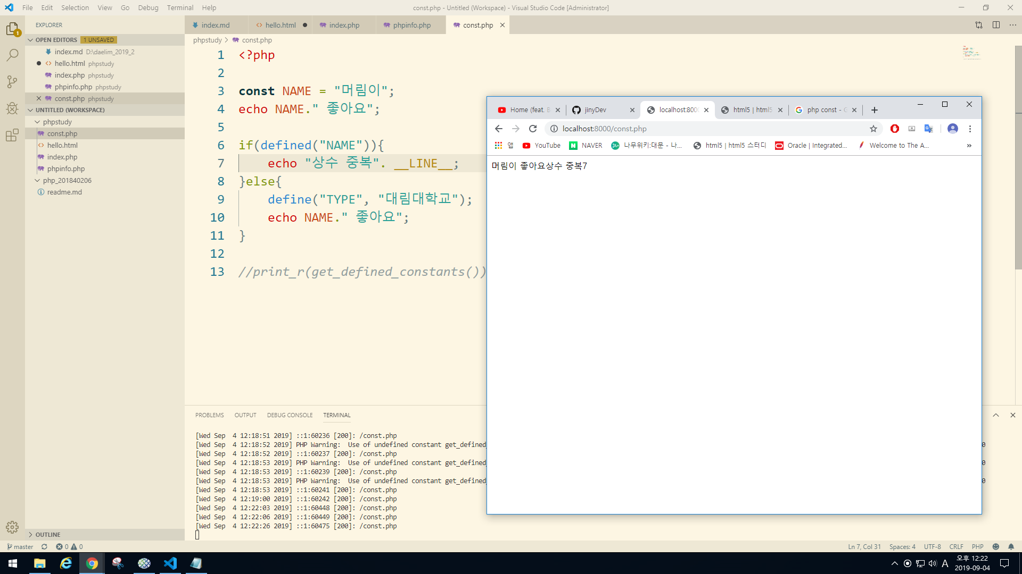
중복사용이 불가능 하므로 if 문을 써서 화면에 나타낸다.

Slide 8
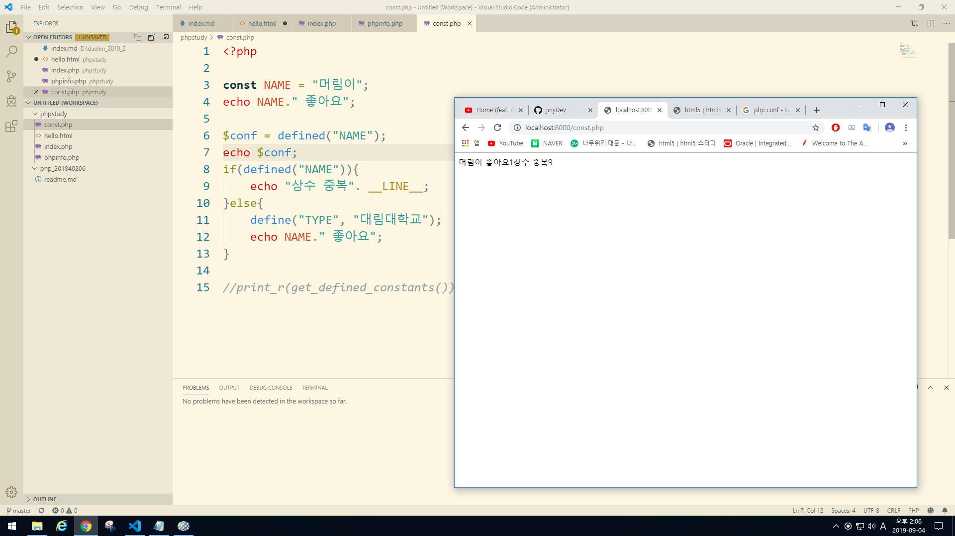
conf를 이용해서 참, 거짓을 나타낸다.

Slide 9
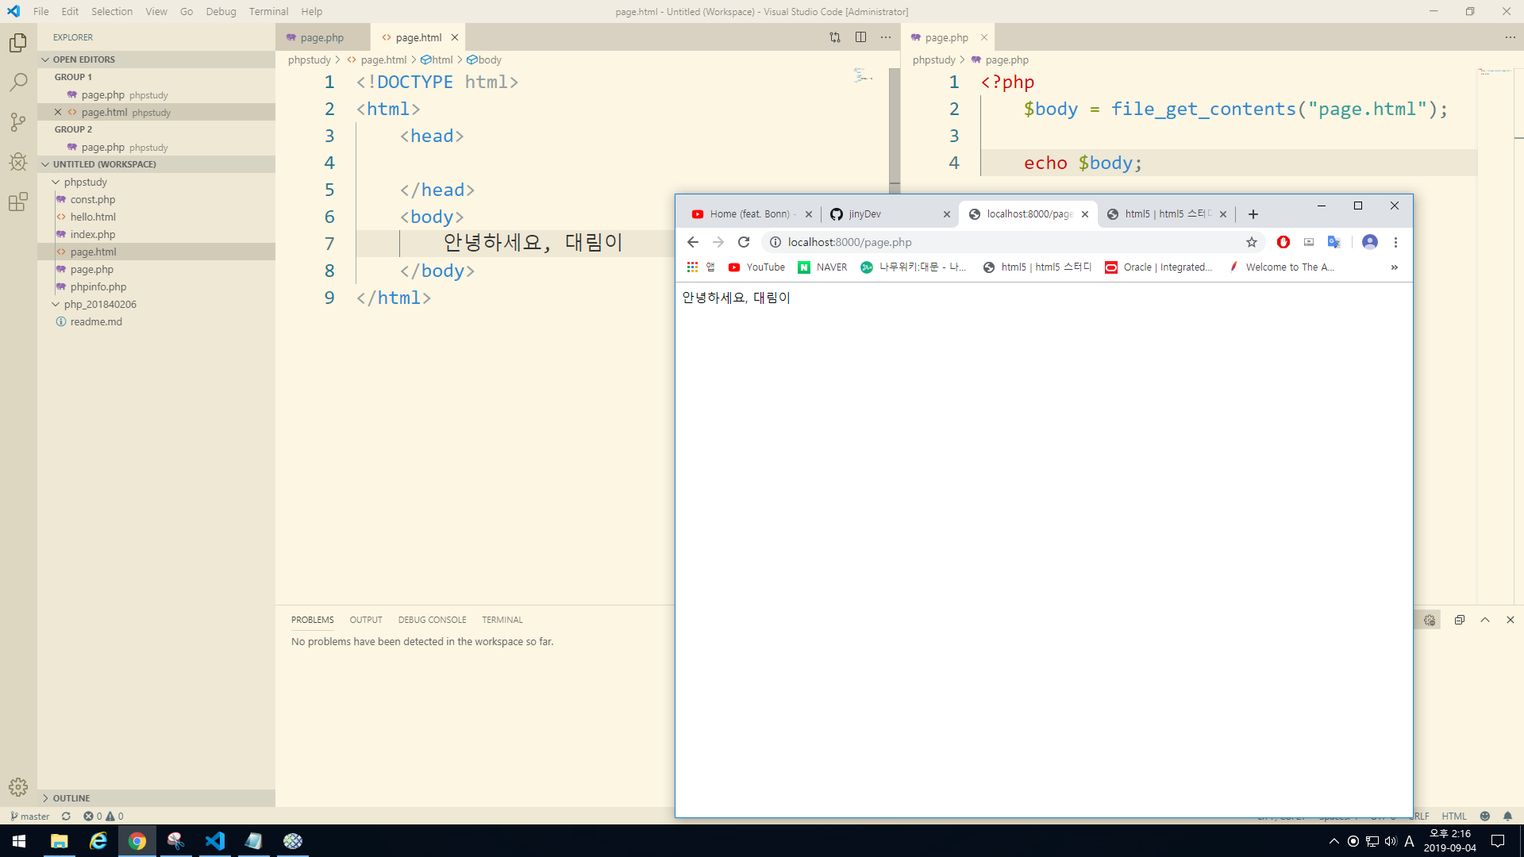
html 코드와 php 코드를 분리한 화면이다.

Slide 10
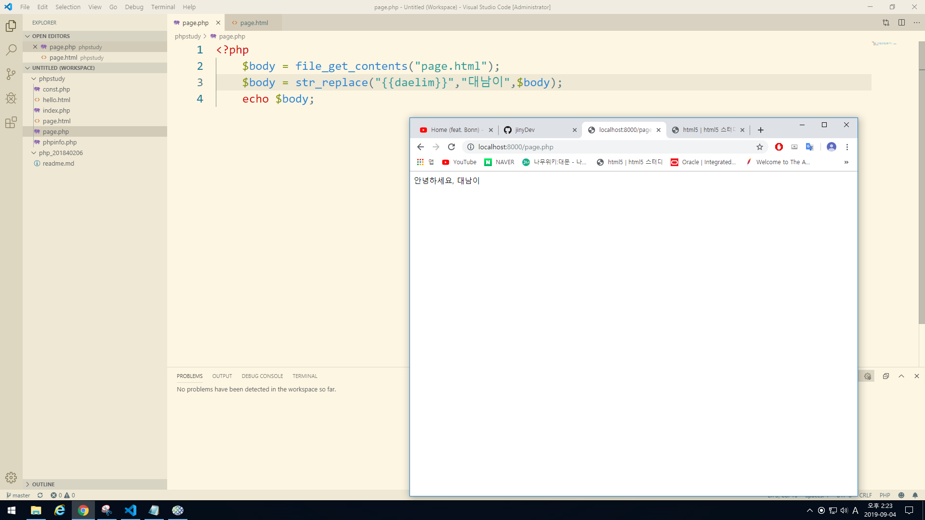
str_replace로 {{daelim}}을 대남이로 바꾼화면이다.

Slide 11

_GET을 이용해서 name변수에 김민우 대입한 화면이다.

Slide 12
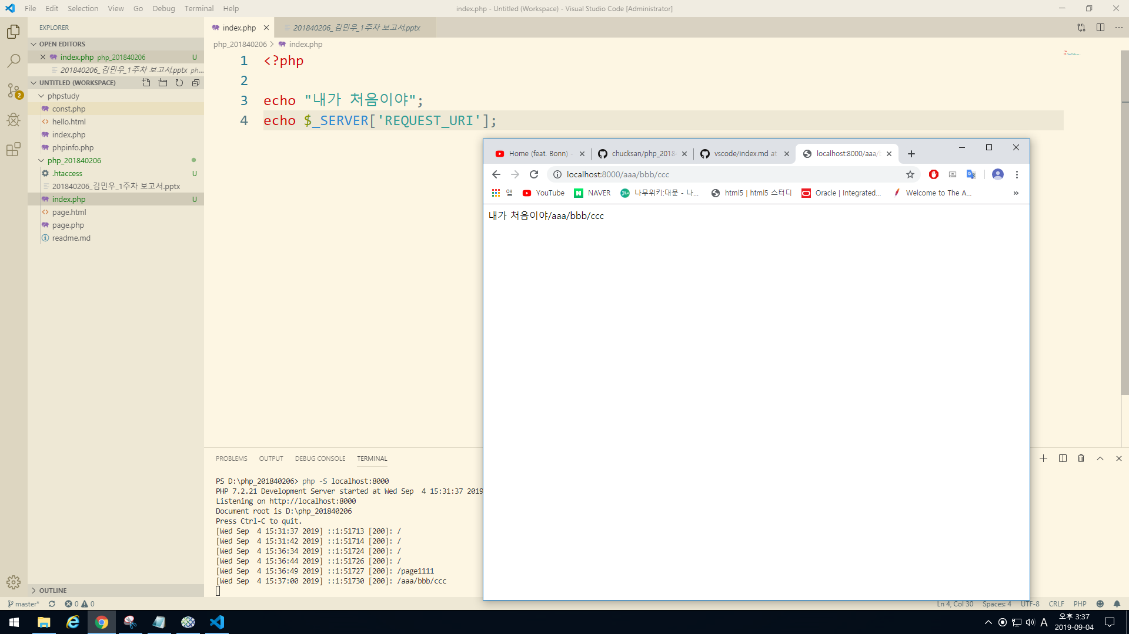
도메인주소 이후에 모든값을 읽을수 있는 화면이다.

Slide 13
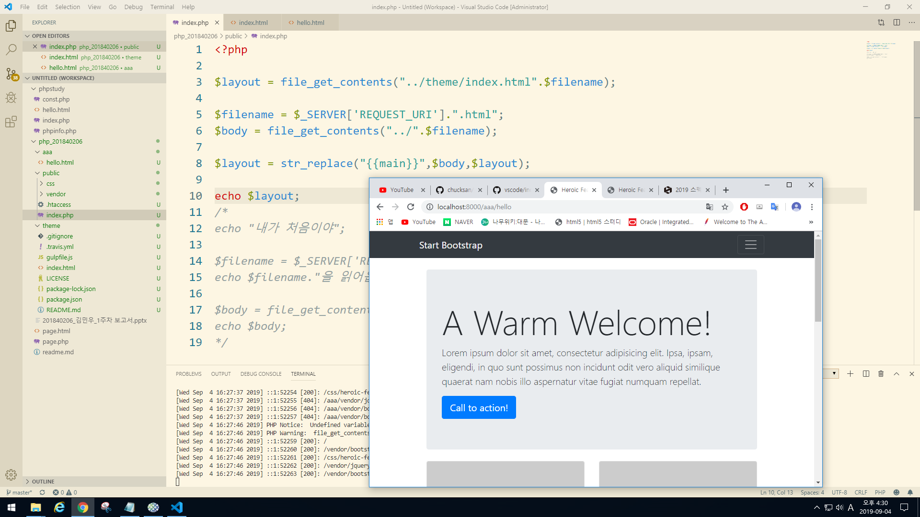
부트스트랩 테마를 나타내는 화면이다.

